Slide 1


주 간 업 무 보 고
-실적(11.09.~11.13.)
-계획(11.16.~11.20.)
종 로 소 방 서

Slide 2

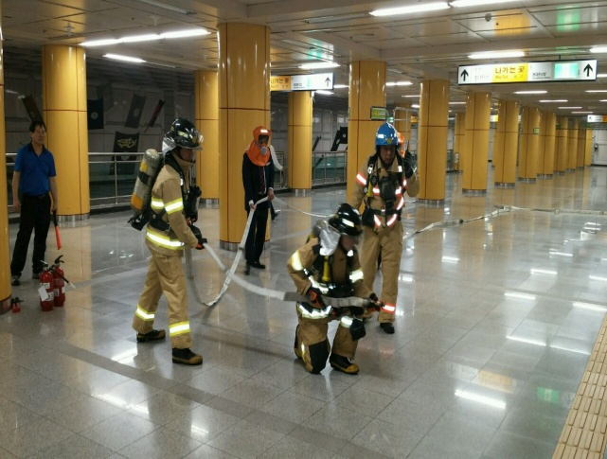
숭인119안전센터 실적
1. 공공기관 소방훈련
가. 일 시 : 2015.11.11.(수)15:00
나. 대 상 : 동대문역 1,4호선
다. 인 원 : 펌프차 및 승차대원
라. 내 용 : 초기대응, 대피훈련 및 공공기관 대응역량 강화
2. 11월 불조심 강조의 달 자체 홍보 및 켐페인
가. 일 시 : 2015.11.12.(목) 14:00
나. 장 소 : 동대문역 5번출구 앞
다. 인 원 : 펌프차 승차대원 및 의용소방대 (참석 : 14명)숭인지대
라. 내 용 : 화재 경각심 고취 및 생활안전문화 정착

Slide 3
숭인119안전센터 실적
3. 숭인센터 탱크차량 해체정비 완료
가. 기 간 : 2015.11.05.(목)~11.10(화)
나. 장 소 : 소방장비검사검수센터(충북 음성군 소재)
다. 내 용 : 소방차량의 해체 정비 후 소방차량 연장사용 결정
4. 2015 서울 빛초롱 축제 펌프차 근접배치
가. 일 시 : 2015.11.14.(토) 17:00~23:00
나. 장 소 : 청계광장 ~ 수포교
다. 인 원 : 펌프차 승차대원
라. 내 용 : 행사의 성공적 개최와 시민안전을 위한 신속 대응

Slide 4
숭인119안전센터 계획
1. 소방통로 확보훈련
가. 일 시 : 2015.11.19.(목) 14:00
나. 대 상 : 동묘재래시장
다. 인 원 : 펌프차 및 승차대원
라. 내 용 : 소방차 길터주기 및 신속한 화재 대응능력 강화
2. 2015 서울 빛초롱 축제 구급차 배치
가. 일 시 : 2015.11.16.(월)17:00~23:00
나. 장 소 : 청계광장 ~ 수포교
다. 인 원 : 구급차 승차대원
라. 내 용 : 응급환자 발생 시 신속대응 및 시민 안전의식 고취

Slide 5
숭인119안전센터 계획
3. 가스시설 민관 합동 현지적응훈련
가. 일 시 : 2015.11.18.(수) 14:00
나. 대 상 : 동문가스(종로구 동망산길 10)
다. 인 원 : 펌프차 및 승차대원
라. 내 용 : 훈련을 통한 효율적, 적극적 대응활동으로 피해 최소화
4. 노유자생활시설 안전멘토링제 시행
가. 일 시 : 2015.11.18.(수)13:00
나. 대 상 : 종로데이케어센터(창신동)
다. 참 여 : 센터장
라. 내 용 : 관계자 안전관리 및 초기 대응능력 향상 지도

